Slide 1
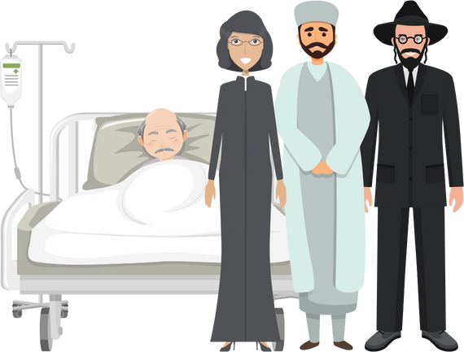
Approche pluricultuelle de la fin de vie
26 juin 2025

Slide 2
INTRODUCTION
Dr Frédéric Tryniszewski – médecin généraliste
et président de la CPTS Mulhouse Agglomération

Slide 3
INTERVENANTS
Dr Véronique Vignon – médecin coordonnateur de soins palliatifs
Emmanuelle di Frenna – Pasteur, aumônier coordonnateur
Noté Levintov – Rabbin
Embarek Guerdam – Imam
Dr Patrick Karcher – Directeur de l'EREGE

